Slide 1
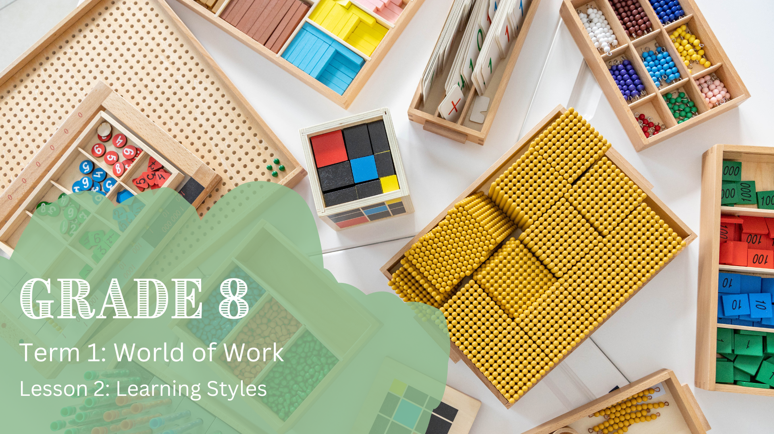


Notes:
Inleiding (1 min)
Welkom terug Graad 8's! In ons vorige les het ons na die VOLK-model van leerstyle gekyk. Kan julle onthou wat die vier leerstyle is? (Laat leerders toe om te reageer.)
Visueel
Ouditief
Lees en skryf
Kinesteties

Slide 2

Daar is nie ‘n regte of verkeerde manier om te leer nie.
  Wat vir een persoon werk, werk dalk nie vir ’n ander nie.
  Baie leerders gebruik ‘n kombinasie van leerstyle.
  Ander vind dat een benadering die beste vir hulle werk.
Notes:
Inleiding (1 min)
Onthou, daar is nie 'n "regte" of "verkeerde" manier om te leer nie – wat vir een persoon werk, werk dalk nie vir 'n ander nie.
Baie leerders gebruik 'n kombinasie van leerstyle, terwyl ander dalk vind dat een styl die beste vir hulle werk. As jy onseker is oor jou leerstyl, moet jy tyd neem om dit te verken. Om te verstaan hoe jy inligting verwerk, kan jou help om die meeste van jou leerervarings te maak.

Slide 3

Voordele om jou leerstyl te ken:
Waarom is dit nuttig?
Notes:
Inleiding (2 min)
Waarom is dit nuttig om van jou leerstyl bewus te wees? (Laat leerders toe om te reageer.)

Slide 4

Akademiese voordele
Verbeter jou leerpotensiaal
Pas studiemetodes aan vir effektiwiteit.
Ondersteun langtermynsukses
Lê goeie grondslag vir toekomstige leer.
Verbetering van toetsuitslae
Gebruik strategieë in lyn met jou leerstyl.
Individualisering van jou leerervaring
Ontwikkel studietegnieke wat vir jou die beste werk.
Verminder leerverwante stres
Gebruik die regte metodes wat natuuurlik en aangenaam voel.
Verbetering van studiestrategieë
Bou voort op wat werk deur benaderings te integreer.
Notes:
Onderrig (4 min)
Om van jou leerstyl(e) bewus te wees, kan jou akademiese prestasie op die volgende maniere bevoordeel:
Dit verbeter jou leerpotensiaal: Deur jou studiemetodes by jou leerstyl aan te pas, kan jy inligting meer effektief verstaan en behou.
Dit ondersteun die moontlikheid van langtermynsukses: Deur jou leerstyl op skool toe te pas, lê jy 'n goeie grondslag vir toekomstige leer, soos op universiteit of kollege.
Die verbetering van toets- en eksamenuitslae: Strategieë wat in lyn is met jou leerstyl, help jou om meer doeltreffend vir assesserings voor te berei en beter daarin te presteer.
Die individualisering van jou leerervaring: Ontwikkel studietegnieke wat die beste vir jóú werk.
Die vermindering van leerverwante stres: Deur metodes te gebruik wat jou die beste pas, sal jou frustrasie verminder en jou leerervaring aangenamer maak.
Die verbetering van studiestrategieë: Bou voort op jou bestaande tegnieke deur benaderings te integreer wat met jou leerstyl ooreenstem.

Slide 5

Persoonlike voordele
Hoe dit jou baat om jou leerstyl te ken:
Verhoog selfvertroue
Herken jou sterkpunte en benader leer met duidelikheid.
Verbeter selfbeeld
Verstaan hoe jy die beste leer en waardeer jou unieke styl.
Gebruik jou brein effektief
Pas studiemetodes aan by jou natuurlike voorkeure.
Begrip van sterk- en swakpunte
Kry insig in wat jou help om suksesvol te wees.
Maak leer aangenaam
Vind stategieë wat jou geïnteresseerd en geboei hou.
Inspireer lewenslange leer
Bou nuuskierigheid en motivering om voortdurend te groei.
Notes:
Onderrig (3 min)
Om van jou leerstyl(e) bewus te wees, kan jou op die volgende maniere persoonlik bevoordeel:
Wanneer jy jou leerstyl verstaan, kan jy jou sterkpunte makliker herken en met meer selfvertroue leer.
Insig ten opsigte van hoe jy die beste leer, kan jou selfbeeld verbeter.
Jy leer hoe om jou brein meer effektief te gebruik wanneer jy jou studiemetodes aanpas by jou natuurlike voorkeure.
Jy kry 'n beter begrip van jou sterkpunte, swakpunte en leergewoontes.
Jy kan metodes ontdek wat die leerproses boeiend, dog aangenaam maak.
Dit sal jou nuuskierigheid en motivering vir lewenslange leer
aanwakker.

Slide 6

Dink daaroor na:
Gebruik jou sterkpunte om leer vinniger en doeltreffender te maak.
Daar is geen “regte” manier van leer nie.
Fokus op wat die beste vir jou werk, en bou daarop.
Om jou leerstyl te verstaan gaan nie oor beperkings nie – dit gaan daaroor om slimmer te leer.
Notes:
Onderrig (1 min)
Die identifisering van 'n leerstyl behoort jou nie te beperk nie, maar behoort jou eerder te help om 'n meer effektiewe leerder te word. Indien jy jou leerstyl in jou daaglikse roetine toepas, sal jy konsepte vinniger en makliker verstaan. Onthou, daar is geen enkele "regte" manier om te leer nie. Fokus op jou sterkpunte en gebruik dit tot jou voordeel wanneer jy nuwe konsepte aanpak.

Slide 7

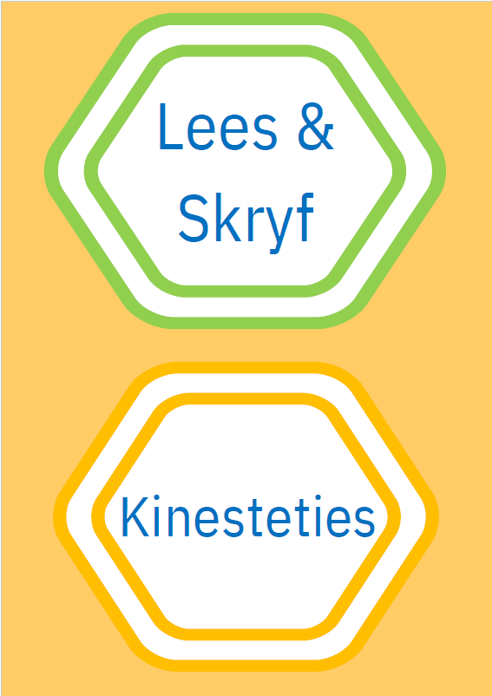
Notes:
Klasaktiwiteit (14 min)
Nota aan onderwyser: Maak seker dat leerders in groepe van VIER sit.
Deel die uitgeknipte leerstylkaarte (van Les 2 – Leerstylkaarte) aan elke groep uit.
Ons gaan nou 'n klasaktiwiteit doen waarin julle sal besluit watter leerstyl die beste by elke stelling pas. Ek sal 'n stelling lees/vertoon, dan sal julle 'n maksimum van 20 sekondes hê om vinnig binne julle groep te besluit watter leerstyl op die stelling van toepassing is. Lig die toepaslike kaart op om julle antwoord aan te dui.
Na elke stelling sal ek die korrekte antwoord gee. Hou tred met hoeveel korrekte antwoorde julle groep kry om te sien hoe goed julle gevaar het.

Slide 8
Leerstylstellings:
1. Hulle leer goed deur mondelinge instruksies, hetsy van die onderwyser of deur hulself.
2. Anders as ander leerders, vind hulle dit nie vervelig om baie aantekeninge te maak nie.
3. Hulle luister graag, maar kan nie wag om self te praat nie.
4. Hul gesigsuitdrukking weerspieël hul emosies duidelik.
5. Hulle gebruik gebare terwyl hulle praat en staan baie naby wanneer hulle gesels of luister.
Notes:
Klasaktiwiteit
Lees/vertoon die volgende stellings wat verband hou met leerstyle. Die korrekte antwoorde word aan die einde van elke stelling in vetdruk gegee.
Hulle leer goed deur mondelinge instruksies, hetsy van die onderwyser of deur hulself. (Ouditief)
Anders as ander leerders, vind hulle dit nie vervelig om baie aantekeninge te maak nie. (Lees/Skryf)
Hulle luister graag, maar kan nie wag om self te praat nie. (Ouditief)
Hul gesigsuitdrukking weerspieël hul emosies duidelik. (Kinesteties)
Hulle gebruik gebare terwyl hulle praat en staan baie naby wanneer hulle gesels of luister. (Kinesteties)

Slide 9
6. Hulle onthou woorde wat gesê word onmiddellik en akkuraat.
7. Hulle is goed daarmee om geskrewe inligting te verwerk en detail uit teks te onthou.
8. Hul emosies kom na vore deur die toon en volume van hul stem.
9. Hulle hou daarvan om na hulself en ander te luister.
10. Hulle lees graag beskrywende teks en verhale.
Notes:
Klasaktiwiteit
Hulle onthou woorde wat gesê word onmiddellik en akkuraat. (Ouditief)
Hulle is goed daarmee om geskrewe inligting te verwerk en detail uit teks te onthou. (Lees/Skryf)
Hul emosies kom na vore deur die toon en volume van hul stem. (Ouditief)
Hulle hou daarvan om na hulself en ander te luister. (Ouditief)
Hulle lees graag beskrywende teks en verhale. (Lees/Skryf)

Slide 10
11. Hulle kyk rond en ondersoek die situasie deeglik
12. Hulle verkies om direk deel te neem aan dit wat hulle leer.
13. Hulle hou van 'n stil omgewing vir gefokusde lees en skryf.
14. Hulle verkies om inligting te hoor of hardop te sê.
15. Hulle onthou die beste deur wat hulle self gedoen het, in plaas van wat hulle gesien of oor gepraat het.
Notes:
Klasaktiwiteit
Hulle kyk rond en ondersoek die situasie deeglik. (Visueel)
Hulle verkies om direk deel te neem aan dit wat hulle leer. (Kinesteties)
Hulle hou van 'n stil omgewing vir gefokusde lees en skryf. (Lees/Skryf)
Hulle verkies om inligting te hoor of hardop te sê. (Ouditief)
Hulle onthou die beste deur wat hulle self gedoen het, in plaas van wat hulle gesien of oor gepraat het. (Kinesteties)

Slide 11
16. Hulle verkies om te leer deur geskrewe materiaal te lees.
17. Hulle studeer vir korter tydperke en stap tussenin rond.
18. Hulle maak aantekeninge om probleme op te los.
19. Hulle bespreek die voor- en nadele van 'n situasie voordat hulle 'n besluit neem.
20. Hulle maak gereeld aantekeninge terwyl hulle lees of luister.
Notes:
Klasaktiwiteit
Hulle verkies om te leer deur geskrewe materiaal te lees. (Lees/Skryf)
Hulle studeer vir korter tydperke en stap tussenin rond. (Kinesteties)
Hulle maak aantekeninge om probleme op te los. (Lees/Skryf)
Hulle bespreek die voor- en nadele van 'n situasie voordat hulle 'n besluit neem. (Ouditief)
Hulle maak gereeld aantekeninge terwyl hulle lees of luister. (Lees/Skryf)

Slide 12
21. Hulle skryf dikwels lang, gedetailleerde beskrywings.
22. Hulle raak maklik afgelei en sukkel om aandag te gee aan mondelinge of visuele aanbiedings.
23. Hulle dink in beelde en detail, en het 'n lewendige verbeelding.
24. Hulle verkies om dinge prakties te probeer deur voorwerpe aan te raak of te hanteer.
25. Hulle gebruik lees en skryf om nuwe inligting te verwerk en te verstaan.
Notes:
Klasaktiwiteit
Hulle skryf dikwels lang, gedetailleerde beskrywings. (Lees/Skryf)
Hulle raak maklik afgelei en sukkel om aandag te gee aan mondelinge of visuele aanbiedings. (Kinesteties)
Hulle dink in beelde en detail, en het 'n lewendige verbeelding. (Visueel)
Hulle verkies om dinge prakties te probeer deur voorwerpe aan te raak of te hanteer. (Kinesteties)
Hulle gebruik lees en skryf om nuwe inligting te verwerk en te verstaan. (Lees/Skryf)
Welgedaan Graad 8’s, puik spanwerk!

Slide 13
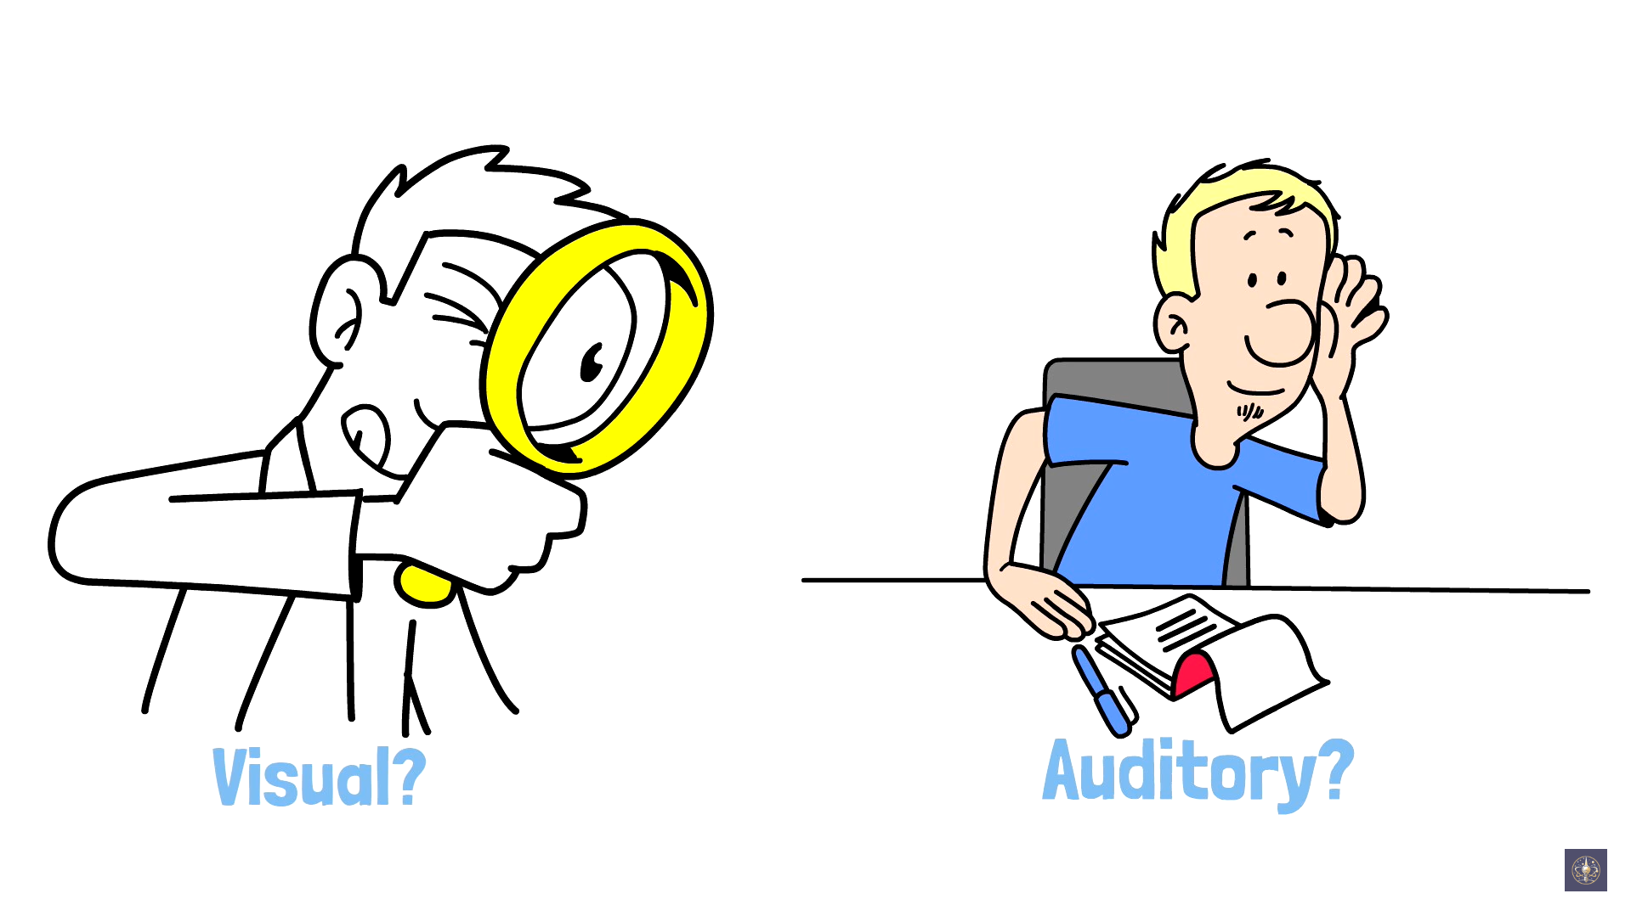
Kyk: The Truth About Learning Styles https://www.youtube.com/watch?v=T58Y8d0pU6k (2 min 36 sek.)
Notes:
Kyk videogreep (4 min)
Onthou, daar is baie verskillende maniere waarop mense kan leer. Jy het dalk opgemerk dat jou onderwysers nie altyd metodes gebruik wat by jou voorkeurleerstyl pas nie. Hou in gedagte dat elke vak verskillende onderrigbenaderings vereis. Taalklasse behels gewoonlik meer lees en skryf, terwyl kreatiewe kunste dikwels fokus op praktiese, kinestetiese aktiwiteite soos skilder of die uitvoering van 'n toneelstuk.
Om jouself tot een spesifieke leerstyl te beperk kan moontlik jou groei verhinder. Probeer eerder om 'n kombinasie van leerstyle te gebruik, afhangende van die vak en die taak op hande. Hierdie buigsame benadering kan jou help om in ’n verskeidenheid situasies aan te pas en sukses te behaal.
Kom ons kyk na 'n video wat hierdie idee verder verduidelik.
Kyk: The Truth About Learning Styles https://www.youtube.com/watch?v=T58Y8d0pU6k (2 min 36 sek)

Slide 14

Aktiwiteit in pare
Notes:
Aktiwiteit in pare (10 min)
Ter afsluiting, voltooi nou Aktiwiteit 1 (Les 2 – Werkkaart). Jy kan saam met 'n maat werk om 'n opsomming te maak van al die leerstyle wat ons in die afgelope twee lesse gedek het.
Sodra julle die aktiwiteit voltooi het, sal ons saam deur die antwoorde gaan. Antwoorde is beskikbaar in die Les 2 – Werkkaart MEMO.
Goeie werk vandag, Graad 8's! Ek hoop julle kon iets nuuts oor julself ontdek en dat julle geleer het hoe om hierdie jaar die meeste van jul leerervaring te maak.
Deel die Inhoudsopsomming uit voordat die leerders die klas verlaat.

